Slide 1
Комплексный подход к формированию универсальных учебных действий: планирование, диагностика, контроль. Роль и место электронных форм учебников в проектировании современного урока.
Комарова Ольга Николаевна,
методист центра дошкольного и начального образования

Slide 2
Контакты для связи:
Ольга Николаевна Комарова
8-903-012-92-85
u122tv@list.ru
Komarova.ON@rosuchebnik.ru

Slide 4
Компании, вошедшие в корпорацию
«Российский учебник»

Slide 5
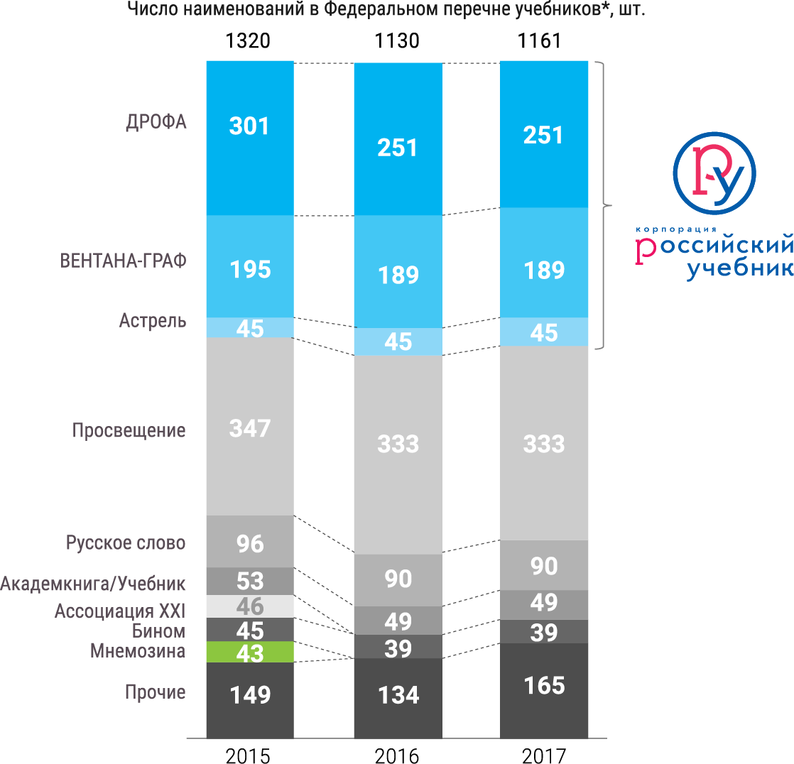
Издательствами, входящими в корпорацию «Российский учебник», выпускается 42% наименований учебников из Федерального перечня
Федеральный перечень учебников (ФП) –
перечень учебников, рекомендуемый к использованию
при реализации имеющих государственную аккредитацию образовательных программ начального общего, основного общего, среднего общего образования
Корпорация «Российский учебник» является лидером
по числу позиций в ФП (485 позиций в 2017 г., или 42% наименований Федерального перечня, без учета учебников для коррекционной школы). На 2-м месте по числу наименований идет издательство «Просвещение» (29%)
За последние два года из ФП выбыли два издательства — «Ассоциация XXI век» и «Мнемозина» (в общей сложности 89 наименований учебников). Появилось четыре новых издательства (в сумме 25 позиций ФП)
* без учета учебников для детей с ограниченными возможностями

Slide 6
цифровая образовательная платформа LECTA
Самая большая библиотека современных учебников
в электронной форме: более 600 наименований
или 52% электронных форм учебников
из Федерального перечня
Онлайн-сервисы и курсы для учителей
Более 130 000 электронных учебников выдано в 2017 году
Более 16 000 учеников и учителей зарегистрировались
в LECTA в 2017 году
144 школы Астраханской области и 50 школ Тамбовской области, участвующие в массовой апробации ЭФУ, более 9000 учителей и учеников, использующих электронные учебники в образовательном процессе

Slide 7
Большая наука — школе Научно-редакционный совет
20 действительных членов и членов-корреспондентов
ведущих Академий страны

Slide 8
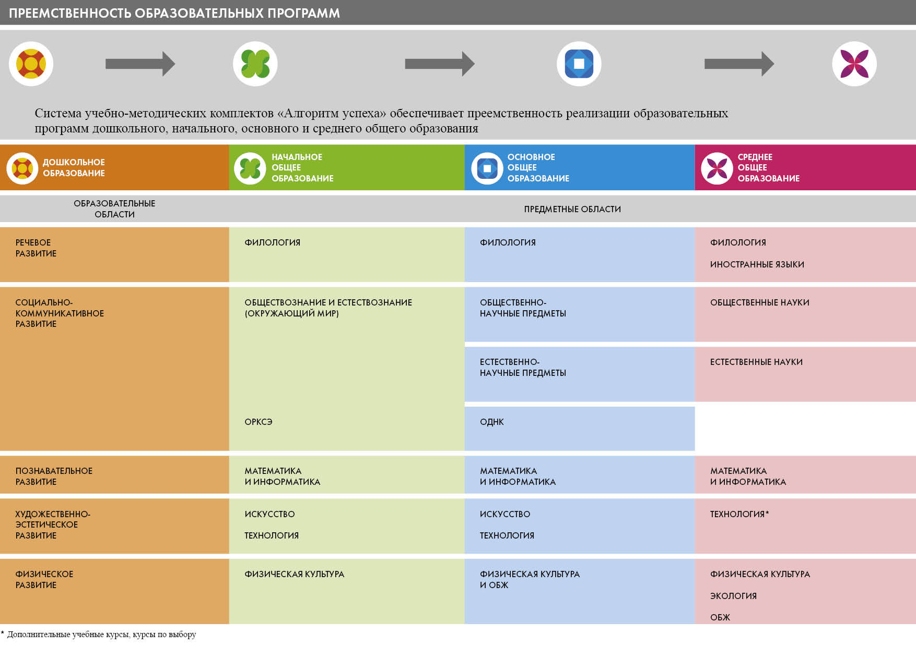

Slide 9
Дошкольное образование
9

Slide 10
Начальное образование
Система УМК «Начальная школа ХХI века»
Система УМК «Планета знаний»
Система УМК «РИТМ»

Slide 11
ФГОС НОО:
Личностные
Познавательные УУД
Результаты обучения
Метапредметные
Регулятивные
УУД
Коммуникативные
УУД
Предметные
Notes:
Пункт 9.
Стандарт устанавливает требования к результатам обучающихся, освоивших основную образовательную программу начального общего образования:
личностным, включающим готовность и способность обучающихся к саморазвитию, сформированность мотивации к обучению и познанию.
метапредметным, включающим освоенные обучающимися универсальные учебные действия (познавательные, регулятивные и коммуникативные), обеспечивающие овладение ключевыми компетенциями, составляющими основу умения учиться, и межпредметными понятиями.
предметным, включающим освоенный обучающимися в ходе изучения учебного предмета опыт специфической для данной предметной области деятельности по получению нового знания, его преобразованию и применению, а также систему основополагающих элементов Федеральный государственный образовательный стандарт определяет обязательные требования к освоению образовательной программы и включает помимо предметных также личностные и метапредметные результаты. Их реализация подразумевает активность школьника и невозможна без самостоятельной деятельности учащихся на уроке.

Slide 12
Современность:
Конструктивность как выделение главного, отказ от несущественного и устаревшего.
Позитивный консерватизм как сохранение базовых ценностей, которые не должны подвергаться поспешному изменению.
Динамичность как возможность внесений целесообразных оправданных изменений.
Преемственность как отбор устоявшихся и проверенных временем позиций, на которых на протяжении сотен лет строилась традиционная начальная школа.

Slide 13
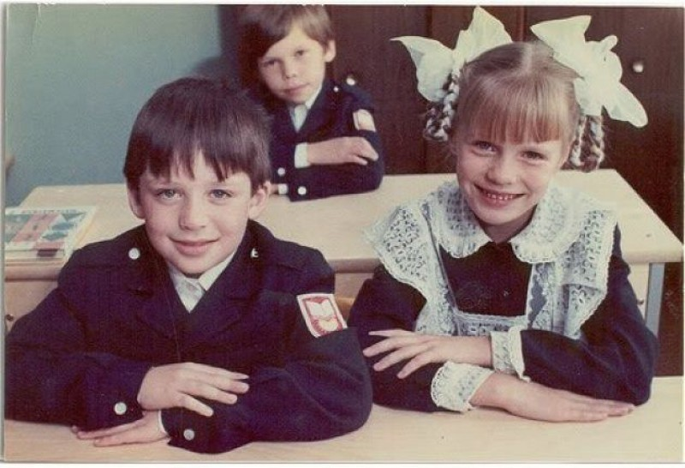
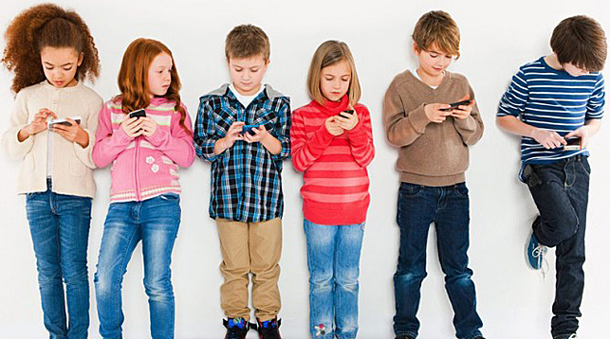
Современный
ученик
начальной школы

Slide 14
Современный ученик начальной школы:
Малый объём сенсорных знаний
Слабо развито чувственное восприятие
Неумение наблюдать, замечать изменения в окружающем мире
Развитие логического мышления
Связная речь
Умение рассуждать
Умение строить выводы, умозаключения, суждения
«Сенсорный голод»
Нарушаются:
возникновение зрительных и слуховых образцов
способность ясно мыслить

Slide 16
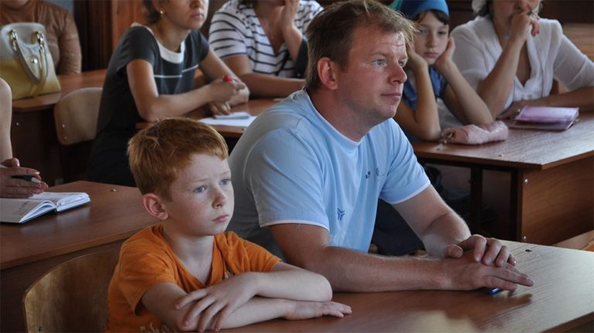

Slide 18
Хочу учиться
найти ответ на вопрос, узнать,
понять, разобраться, лучше что-то делать,
добиться определённого результата…
Хочу (и знаю, зачем мне это нужно):

Slide 19
« Новообразования в развитии младшего школьника:
Принятие новых социальных ролей
Notes:
Знаменитый американский философ ХІХ века Р.У. Эмерсон справедливо отмечал: «Истинный показатель цивилизации — не уровень богатства и образования, не величина городов, не обилие урожая, а облик человека, воспитываемого страной.
Определить перечень необходимых и наиболее востребованных в современных постиндустриальных экономических условиях качеств и способностей личности – важнейшая задача, от решения которой зависит успех построения новой парадигмы образования, адекватной современным условиям.
Какие способности и качества необходимы человеку современного и будущего демократического общества для решения его личных и профессиональных задач? Каков идеальный тип человека современности и ближайшего будущего? В условиях непредсказуемых ситуаций и стратегий это, безусловно, должен быть человек самостоятельный, ответственный, коммуникабельный, способный на введение новшеств, умеющий видеть и решать проблемы автономно и в группах, самостоятельно и при помощи других находить и применять нужную информацию, работать в команде и т.д. В условиях короткоживущих знаний и технологий позицию «образование на всю жизнь» заменяет позиция «образование через всю жизнь». Следовательно, современный успешный человек должен быть готов и способен постоянно учиться новому как в жизни, так и на рабочем месте.
Таким образом, глобальные цели образования, провозглашенные в нормативных документах, утверждают отказ от господства знаниевой парадигмы, ориентируют образовательный процесс на всестороннее обогащение его личности жизненно важными для него ценностями. Актуальной задачей современной школы остается задача точного определения того поименного ряда образовательных ценностей, которые необходимы для всестороннего развития и совершенствования личности школьника. Давайте посмотрим, на портрет выпускника начальной школы, в котором отразились представления о тех качествах, которыми должен обладать современный школьник (слайд).
20.03.2018
19

Slide 20
« Новообразования в развитии младшего школьника:
Принятие новых социальных ролей
Навыки коммуникативной деятельности (описывать, рассуждать, объяснять, участвовать в диалоге)
Notes:
Знаменитый американский философ ХІХ века Р.У. Эмерсон справедливо отмечал: «Истинный показатель цивилизации — не уровень богатства и образования, не величина городов, не обилие урожая, а облик человека, воспитываемого страной.
Определить перечень необходимых и наиболее востребованных в современных постиндустриальных экономических условиях качеств и способностей личности – важнейшая задача, от решения которой зависит успех построения новой парадигмы образования, адекватной современным условиям.
Какие способности и качества необходимы человеку современного и будущего демократического общества для решения его личных и профессиональных задач? Каков идеальный тип человека современности и ближайшего будущего? В условиях непредсказуемых ситуаций и стратегий это, безусловно, должен быть человек самостоятельный, ответственный, коммуникабельный, способный на введение новшеств, умеющий видеть и решать проблемы автономно и в группах, самостоятельно и при помощи других находить и применять нужную информацию, работать в команде и т.д. В условиях короткоживущих знаний и технологий позицию «образование на всю жизнь» заменяет позиция «образование через всю жизнь». Следовательно, современный успешный человек должен быть готов и способен постоянно учиться новому как в жизни, так и на рабочем месте.
Таким образом, глобальные цели образования, провозглашенные в нормативных документах, утверждают отказ от господства знаниевой парадигмы, ориентируют образовательный процесс на всестороннее обогащение его личности жизненно важными для него ценностями. Актуальной задачей современной школы остается задача точного определения того поименного ряда образовательных ценностей, которые необходимы для всестороннего развития и совершенствования личности школьника. Давайте посмотрим, на портрет выпускника начальной школы, в котором отразились представления о тех качествах, которыми должен обладать современный школьник (слайд).
20.03.2018
20

Slide 21
« Новообразования в развитии младшего школьника:
Принятие новых социальных ролей
Навыки коммуникативной деятельности (описывать, рассуждать, объяснять, участвовать в диалоге)
Готовность применять знания в нестандартных ситуациях
Notes:
Знаменитый американский философ ХІХ века Р.У. Эмерсон справедливо отмечал: «Истинный показатель цивилизации — не уровень богатства и образования, не величина городов, не обилие урожая, а облик человека, воспитываемого страной.
Определить перечень необходимых и наиболее востребованных в современных постиндустриальных экономических условиях качеств и способностей личности – важнейшая задача, от решения которой зависит успех построения новой парадигмы образования, адекватной современным условиям.
Какие способности и качества необходимы человеку современного и будущего демократического общества для решения его личных и профессиональных задач? Каков идеальный тип человека современности и ближайшего будущего? В условиях непредсказуемых ситуаций и стратегий это, безусловно, должен быть человек самостоятельный, ответственный, коммуникабельный, способный на введение новшеств, умеющий видеть и решать проблемы автономно и в группах, самостоятельно и при помощи других находить и применять нужную информацию, работать в команде и т.д. В условиях короткоживущих знаний и технологий позицию «образование на всю жизнь» заменяет позиция «образование через всю жизнь». Следовательно, современный успешный человек должен быть готов и способен постоянно учиться новому как в жизни, так и на рабочем месте.
Таким образом, глобальные цели образования, провозглашенные в нормативных документах, утверждают отказ от господства знаниевой парадигмы, ориентируют образовательный процесс на всестороннее обогащение его личности жизненно важными для него ценностями. Актуальной задачей современной школы остается задача точного определения того поименного ряда образовательных ценностей, которые необходимы для всестороннего развития и совершенствования личности школьника. Давайте посмотрим, на портрет выпускника начальной школы, в котором отразились представления о тех качествах, которыми должен обладать современный школьник (слайд).
20.03.2018
21

Slide 22
« Новообразования в развитии младшего школьника:
Принятие новых социальных ролей
Навыки коммуникативной деятельности (описывать, рассуждать, объяснять, участвовать в диалоге)
Готовность применять знания в нестандартных ситуациях
Способность целесообразно использовать интеллектуальные операции
Notes:
Знаменитый американский философ ХІХ века Р.У. Эмерсон справедливо отмечал: «Истинный показатель цивилизации — не уровень богатства и образования, не величина городов, не обилие урожая, а облик человека, воспитываемого страной.
Определить перечень необходимых и наиболее востребованных в современных постиндустриальных экономических условиях качеств и способностей личности – важнейшая задача, от решения которой зависит успех построения новой парадигмы образования, адекватной современным условиям.
Какие способности и качества необходимы человеку современного и будущего демократического общества для решения его личных и профессиональных задач? Каков идеальный тип человека современности и ближайшего будущего? В условиях непредсказуемых ситуаций и стратегий это, безусловно, должен быть человек самостоятельный, ответственный, коммуникабельный, способный на введение новшеств, умеющий видеть и решать проблемы автономно и в группах, самостоятельно и при помощи других находить и применять нужную информацию, работать в команде и т.д. В условиях короткоживущих знаний и технологий позицию «образование на всю жизнь» заменяет позиция «образование через всю жизнь». Следовательно, современный успешный человек должен быть готов и способен постоянно учиться новому как в жизни, так и на рабочем месте.
Таким образом, глобальные цели образования, провозглашенные в нормативных документах, утверждают отказ от господства знаниевой парадигмы, ориентируют образовательный процесс на всестороннее обогащение его личности жизненно важными для него ценностями. Актуальной задачей современной школы остается задача точного определения того поименного ряда образовательных ценностей, которые необходимы для всестороннего развития и совершенствования личности школьника. Давайте посмотрим, на портрет выпускника начальной школы, в котором отразились представления о тех качествах, которыми должен обладать современный школьник (слайд).
20.03.2018
22

Slide 23
« Новообразования в развитии младшего школьника:
Принятие новых социальных ролей
Навыки коммуникативной деятельности (описывать, рассуждать, объяснять, участвовать в диалоге)
Готовность применять знания в нестандартных ситуациях
Способность целесообразно использовать интеллектуальные операции
Умения осуществлять регулятивные действия (контролировать, оценивать, прогнозировать)
Notes:
Знаменитый американский философ ХІХ века Р.У. Эмерсон справедливо отмечал: «Истинный показатель цивилизации — не уровень богатства и образования, не величина городов, не обилие урожая, а облик человека, воспитываемого страной.
Определить перечень необходимых и наиболее востребованных в современных постиндустриальных экономических условиях качеств и способностей личности – важнейшая задача, от решения которой зависит успех построения новой парадигмы образования, адекватной современным условиям.
Какие способности и качества необходимы человеку современного и будущего демократического общества для решения его личных и профессиональных задач? Каков идеальный тип человека современности и ближайшего будущего? В условиях непредсказуемых ситуаций и стратегий это, безусловно, должен быть человек самостоятельный, ответственный, коммуникабельный, способный на введение новшеств, умеющий видеть и решать проблемы автономно и в группах, самостоятельно и при помощи других находить и применять нужную информацию, работать в команде и т.д. В условиях короткоживущих знаний и технологий позицию «образование на всю жизнь» заменяет позиция «образование через всю жизнь». Следовательно, современный успешный человек должен быть готов и способен постоянно учиться новому как в жизни, так и на рабочем месте.
Таким образом, глобальные цели образования, провозглашенные в нормативных документах, утверждают отказ от господства знаниевой парадигмы, ориентируют образовательный процесс на всестороннее обогащение его личности жизненно важными для него ценностями. Актуальной задачей современной школы остается задача точного определения того поименного ряда образовательных ценностей, которые необходимы для всестороннего развития и совершенствования личности школьника. Давайте посмотрим, на портрет выпускника начальной школы, в котором отразились представления о тех качествах, которыми должен обладать современный школьник (слайд).
20.03.2018
23

Slide 24
Принципиальные изменения
в процессе обучения по ФГОС:
Приоритетная цель обучения - психические и личностные новообразования;
РЕБЁНОК УЧИТСЯ УЧИТЬСЯ!
Направленность процесса на деятельность (знания – средство…).
Взаимоотношения в системе учитель-ученик – совместно-распределительные.
Приоритет совместных форм организации обучения.

Slide 25
Чем ребёнок отличается от самого себя в начале и в конце обучения?
???

Slide 26
Изменение требований к уроку
 | Традиционный урок | Современный урок
Роль педагога | Ретрансляция знаний Обеспечение дисциплины Контроль достижения результатов | Конструирование учебной ситуации Поддержка активности и самостоятельности учащихся
Роль учащегося | Объект обучения. Потребление и воспроизведение информации. Низкая самостоятельность. | Самостоятельный и активный субъект образовательного процесса, ответственный за результат, готовый к осмыслению и применению информации в учёбе и в жизни.
Оценка и обратная связь | Констатирующее оценивание. Итоговый контроль учителем. | Формирующее оценивание. Самоконтроль достижения результатов обучающимися, немедленная обратная связь.
Методы обучения | Преобладание объяснительно- иллюстративного метода и фронтальной работы с классом | Преобладают активные методы, основанные на деятельности, Различные формы работы в группах, в парах, индивидуально.
Деятельность на уроке | Большая часть времени урока- объяснение учителя. «Равнение» на «среднего» ученика. | Большая часть времени урока- активная деятельность учащихся и индивидуальная помощь педагога.
Notes:
Современный урок создаёт условия для развития индивидуальных способностей каждого ученика.
Современный ученик способен критически и творчески мыслить и готов применять полученную информацию в жизни.
Современный учитель способен создать положительный настрой, ситуацию успеха для каждого ученика,
умеет организовать и поддержать дискуссию, помочь с выбором индивидуальной образовательной траектории.
Одним из требований Федерального государственного образовательного стандарта является необходимость навыков самооценки учащихся, поэтому констатирующее оценивание с преобладающей ролью педагога должно уступить место оцениванию формирующему, активными участниками которого становятся сами дети.
Важными навыками являются владение основами самоконтроля, принятия решений, осуществления выбора.

Slide 27
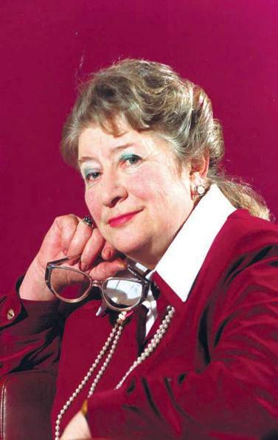
УМК«НАЧАЛЬНАЯ ШКОЛА ХХI ВЕКА»
Руководитель авторского коллектива —
член-корреспондент РАО, доктор педагогических наук,
профессор Наталья Федоровна Виноградова

Slide 28
ФГОС. Требования к метапредметным результатам освоения ООПНОО 2009 г. | Программа УМК «Начальная школа ХХI века». Раздел «Учебная деятельность» 1998 г.
Овладение способностью принимать и сохранять цели и задачи учебной деятельности, поиска средств ее осуществления. | Умения принимать и решать учебную задачу. Учебная задача с соответствующими операциями.
Освоение способов решения проблем творческого и поискового характера. | Способы решения конкретных учебных задач по языку, математике, окружающему миру и др.
Формирование умения планировать, контролировать и оценивать учебные действия в соответствии с поставленной задачей и условиями ее реализации; определять наиболее эффективные способы решения. | Планирование действия по их решению. Последовательность учебных операций ( знание, соответствующих алгоритмов действий).
Формирование умения понимать причины успеха/неуспеха учебной деятельности и способности конструктивно действовать в ситуациях неуспеха. Освоение начальных форм познавательной и личностной рефлексии. | Осознание уровня владения тем или иным способом действия ( «я не могу это сделать, потому что я не знаю или не умею…»), ориентировка на поиск необходимого ( нового) способа действия.
Notes:
В системе учебников Начальная школа ХХ1 века программа по формированию учебной деятельности была заложена изначально.
Поэтому ,система заданий помещённых в рабочих тетрадях и учебниках, при правильном их выполнении предполагали формирование Учебной деятельности , совместной деятельности учащегося и учителя в процессе которой ребенок усваивает определенные знания умения и навыки, овладевает обобщенными способами действий в сфере научных понятий.

Slide 29
ВПР-2017

Slide 30
РУССКИЙ ЯЗЫК – 2017
Задание 15 (1-2). Умение на основе данной информации и собственного жизненного опыта обучающихся определять конкретную жизненную ситуацию для адекватной интерпретации данной информации, соблюдая при письме изученные орфографические и пунктуационные нормы: интерпретация содержащейся в тексте информации
Notes:
30
30

Slide 31
МАТЕМАТИКА – 2017
Задание 9 (1-2). Овладение основами логического и алгоритмического мышления: умение интерпретировать информацию, полученную при проведении несложных исследований (объяснять, сравнивать и обобщать данные, делать выводы и прогнозы)
Задание 11. Овладение основами логического и алгоритмического мышления: умение решать задачи в 3-4 действия
Notes:
31
31

Slide 32
ОКРУЖАЮЩИЙ МИР – 2017
Задание 6(2-3). Освоение доступных способов изучения природы (наблюдение, измерение, опыт); овладение логическими действиями сравнения, анализа, синтеза, установления аналогий и причинно-следственных связей, построения рассуждений; осознанно строить речевое высказывание в соответствии с задачами коммуникации
Задание 10(3). Сформированность уважительного отношения к родному краю; осознанно строить речевое высказывание в соответствии с задачами коммуникации
Notes:
32
32

Slide 33
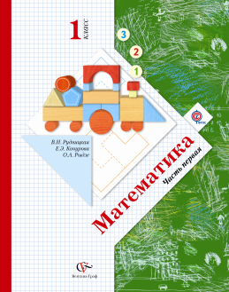
УМК«НАЧАЛЬНАЯ ШКОЛА ХХI ВЕКА»
Результативность
Моделирующая
деятельность
Дифференцированное
обучение
Проблемно-
поисковая
деятельность
Notes:
33

Slide 34
Дифференциация обучения – ключ к сохранению
индивидуальности ребенка
разноуровневые упражнения

Slide 35
Коррекционно- развивающие тетради

Slide 36
Моделирующая деятельность
«Рука – это вышедший наружу
мозг человека»
И.Кант
Ребёнок учится не глазами и ушами, а руками. Это главная закономерность технологии системы учебников.
Уход от репродуктивного обучения
(сначала правило, а потом натаскивание на применение этого правила).
Ребёнок все возможные действия
осуществляет путём моделирования.

Slide 37
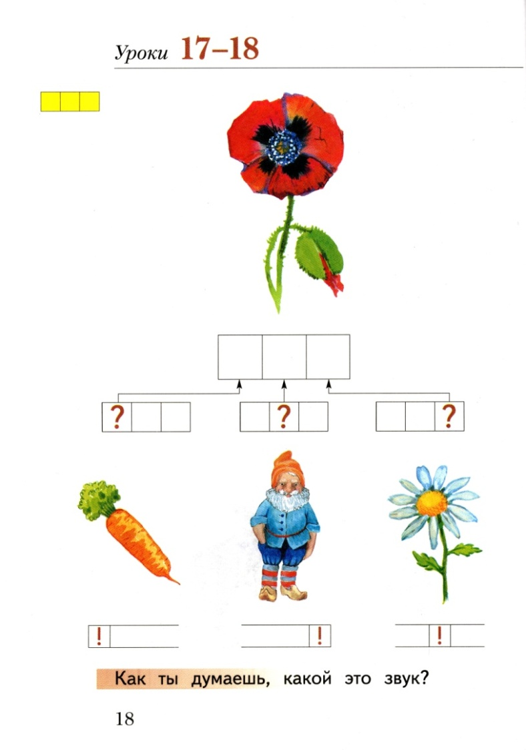
Моделирующая деятельность
«Рука – это вышедший наружу
мозг человека»
И.Кант
Ребёнок учится не глазами и ушами, а руками. Это главная закономерность технологии системы учебников.
Уход от репродуктивного обучения
(сначала правило, а потом натаскивание на применение этого правила).
Ребёнок все возможные действия
осуществляет путём моделирования.

Slide 38
Моделирующая деятельность
«Рука – это вышедший наружу
мозг человека»
И.Кант

Slide 39
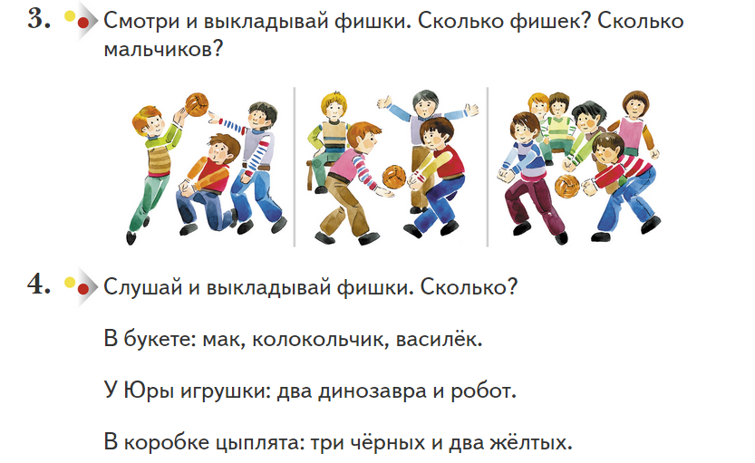
Моделирующая деятельность
«Рука – это вышедший наружу
мозг человека»
И.Кант
Ребёнок учится не глазами и ушами, а руками. Это главная закономерность технологии системы учебников.
Уход от репродуктивного обучения
(сначала правило, а потом натаскивание на применение этого правила).
Ребёнок все возможные действия
осуществляет путём моделирования.

Slide 40
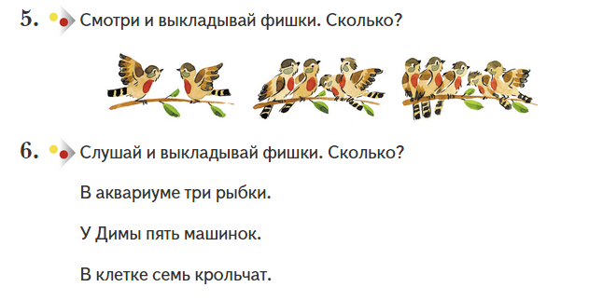
Моделирующая деятельность
«Рука – это вышедший наружу
мозг человека»
И.Кант
Ребёнок учится не глазами и ушами, а руками. Это главная закономерность технологии системы учебников.
Уход от репродуктивного обучения
(сначала правило, а потом натаскивание на применение этого правила).
Ребёнок все возможные действия
осуществляет путём моделирования.

Slide 41
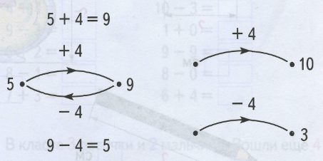
Преобразование модели

Slide 42
Преобразование модели

Slide 43
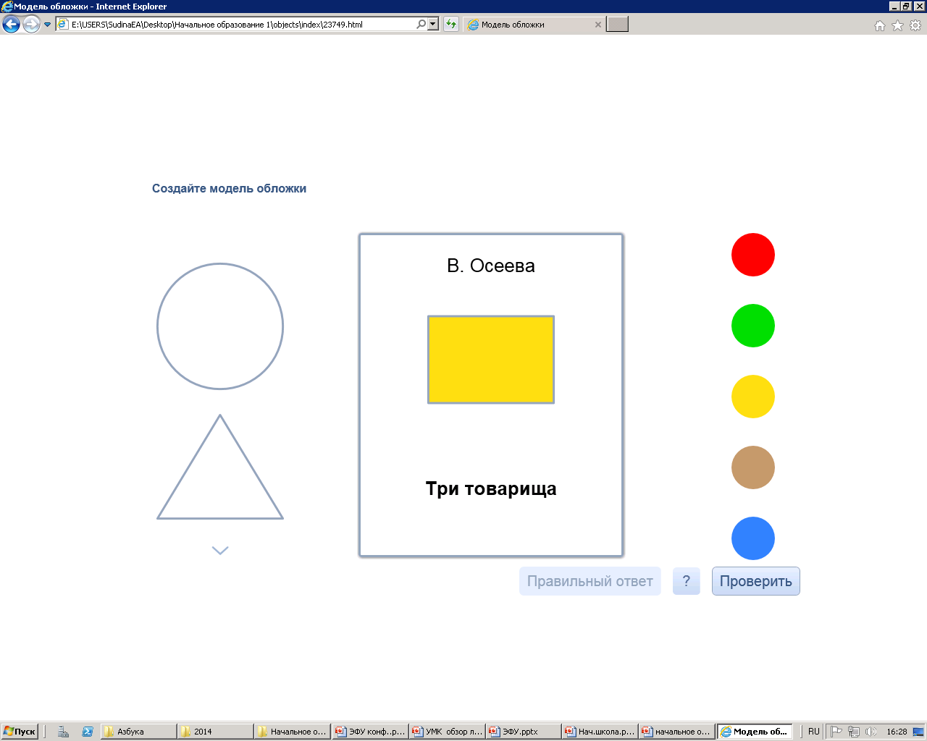
Создание модели обложки
сказка
рассказ
О родине
стихотворение
О природе
пословица
О детях
?
О животных
загадка
О волшебстве и
приключениях
очерк

Slide 44
Проблемно-поисковя деятельность
«Кто начал мыслить,
того уже не остановить»
(Ж.Ж.Руссо)
Логика развертывания процесса
поиска и исследования:
Наличие разных точек зрения (на один и тот же вопрос)
Возникновение конфликта и его следствие – дискуссия (обсуждение)
Осуществление попытки сближения мнений
Выводы, которые убедительны для всех

Slide 45
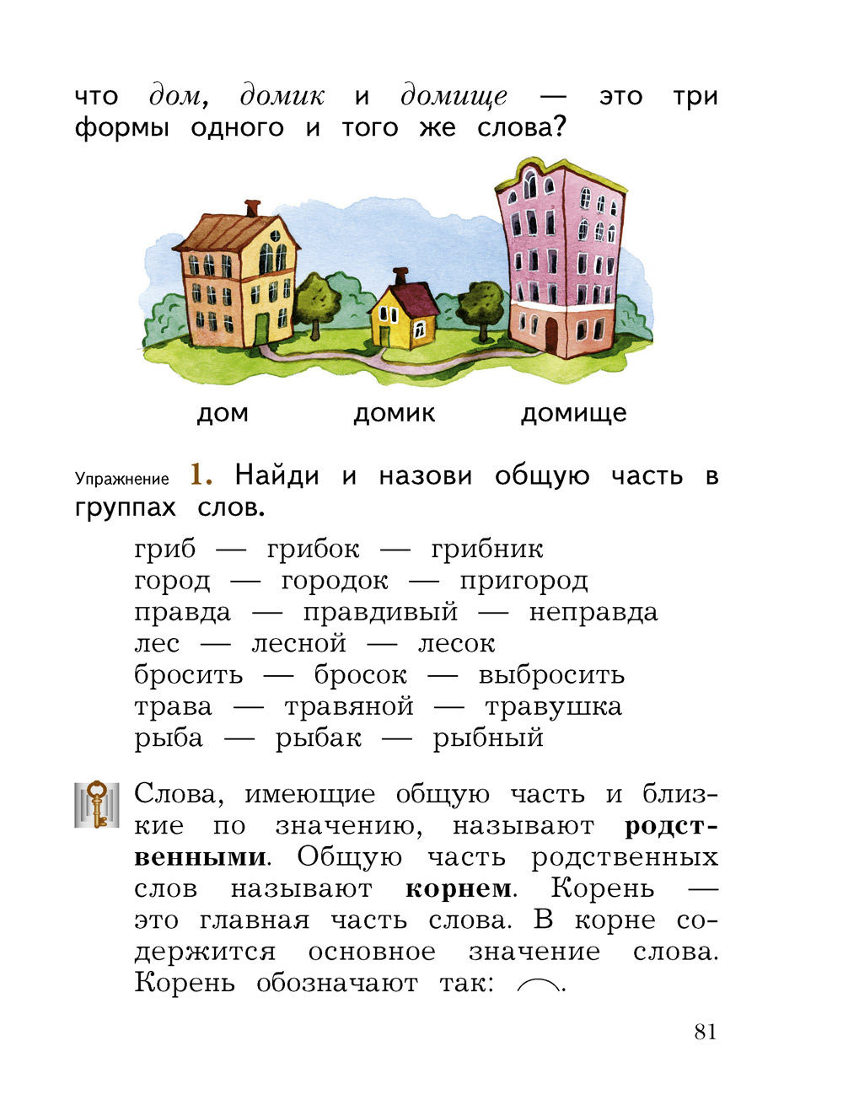
Проблемно-поисковя деятельность
«Кто начал мыслить,
того уже не остановить»
(Ж.Ж.Руссо)

Slide 46
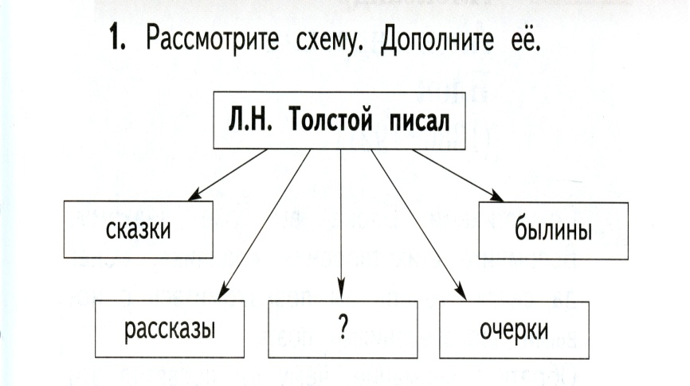
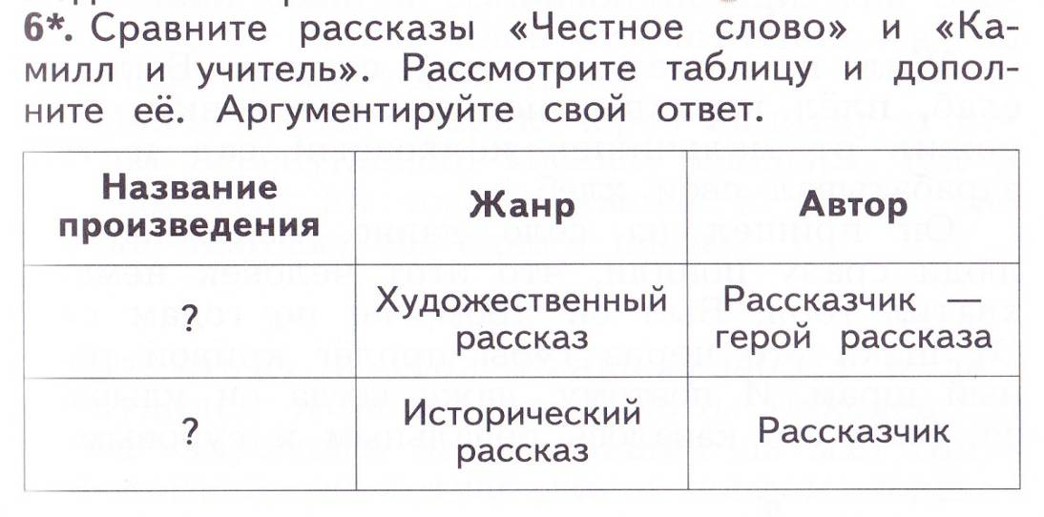
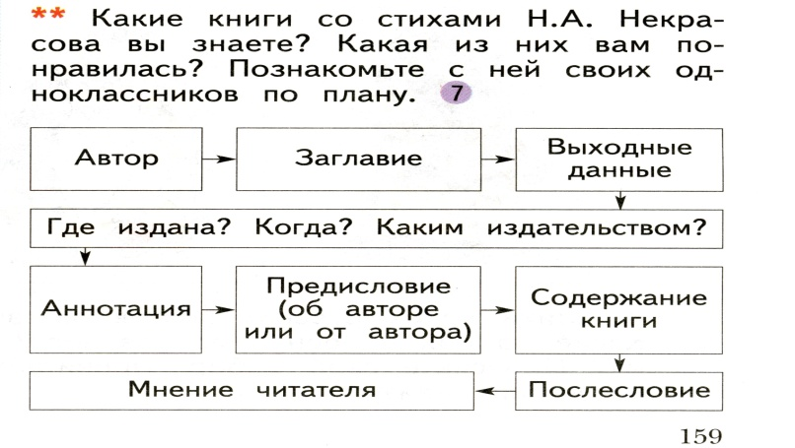
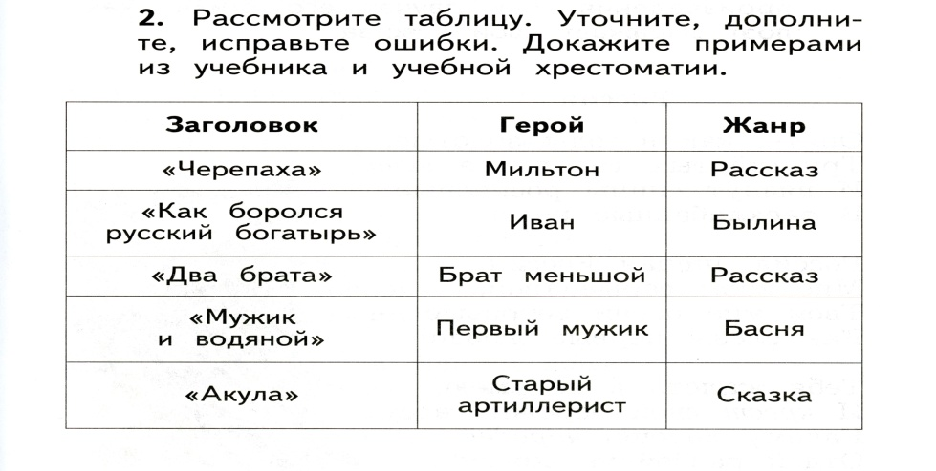
Использование различных способов поиска, обработки,
анализа информации
Составить таблицу
Дополнить таблицу
Использовать данные из таблицы

Slide 47
анализ сетки таблицы
чтение готовой таблицы
заполнение таблицы по данной сетке
сопоставительный анализ данных представленных в таблице
составление таблицы
Важным универсальным прикладным умением является умение учащихся работать с данными, представленными в виде разнообразных таблиц.

Slide 48
Диалог как главный метод обучения
Задачи, которые решаются этим методом:
воспитывается признание того, что существуют
разные
мнения и способность с ними считаться;
формируется умение рассуждать,
доказывать,
интеллектуально «сопротивляться»;
развивается умение находить, отбирать
и выстраивать
доказательства по степени важности

Slide 49
Учебный диалог
внимательно слушаю (и слышу!) собеседника;
принимаю тему диалога и удерживаю ее;
проявляю эмоционально-речевую сдержанность;
реагирую на высказывания участников диалога согласием или несогласием с услышанным;
соотношу содержание реплик с темой диалога.

Slide 50
Регулятивные универсальные учебные действия
Планирование
Прогнозирование
Контроль и коррекция
Оценка
Регулирование взаимодействия
Планирование
Воспроизведение предложенной цели и плана (заданного, коллективно составленного)
Планирование выполнения учебной задачи
Ставлю цель предстоящей деятельности как ее результат;
Намечаю операции(шаги) ,с помощью которых можно получить результат;
Выстраиваю последовательность выбранных операций;
Отражаю последовательность решения учебной задачи в определённом виде (словесном или графическом)
Предполагаю, какие операции наиболее целесообразны для решения учебной задачи

Slide 51
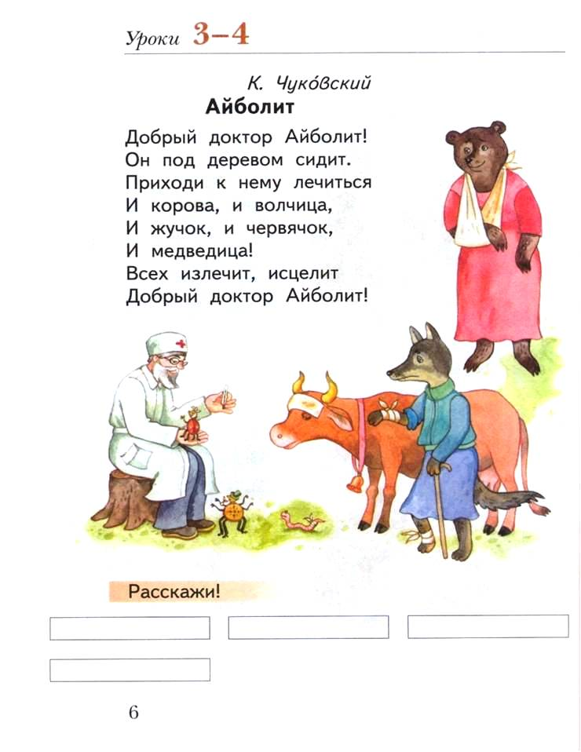
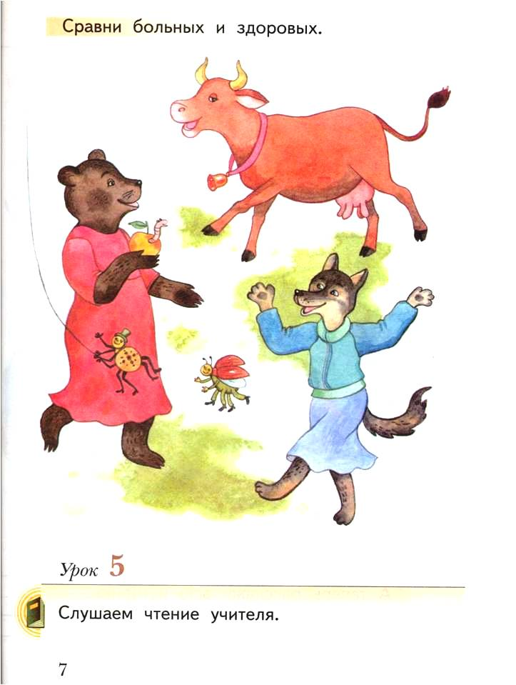
Учим наблюдать и сравнивать по плану
На основе наблюдения сравниваем

Slide 52
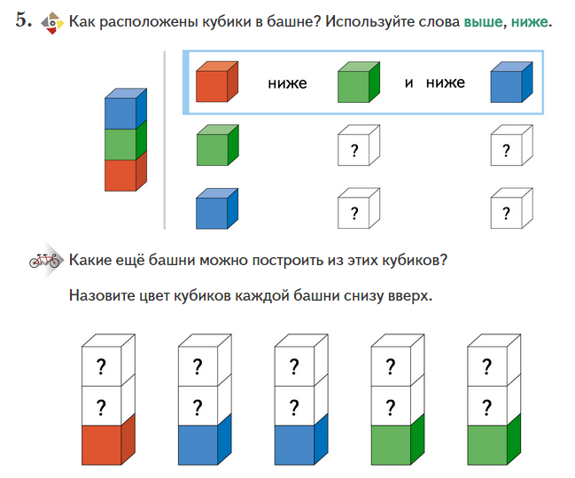
Учим наблюдать и сравнивать по плану

Slide 53
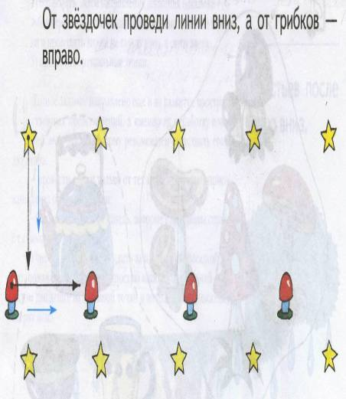
Операционная характеристика регулятивного УУД- контроль выполнения процесса (хода выполнения учебной задачи
Различаю способ и результат выполнения (алгоритм)
Формулирую способ выполнения
Удерживаю последовательность операций
Сопоставляю при необходимости своё выполнение с заданными шагами алгоритма
При необходимости корректирую свою работу и вношу изменения в проводимые шаги алгоритма

Slide 54
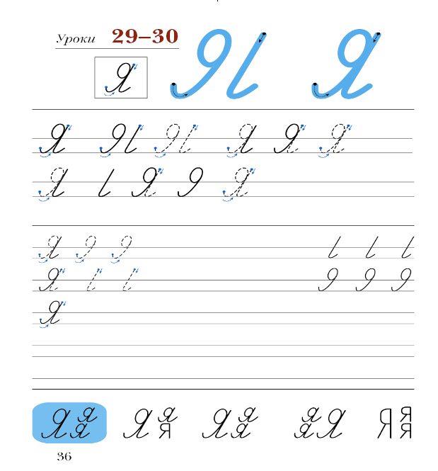
Анализ и синтез
Анализ
Разделяю объект на составные части;
Называю установленные элементы;
Устанавливаю и характеризую особенности каждого элемента;
Устанавливаю причинно-следственные связи и зависимости между объектами;
Синтез
Анализирую составные части объекта;
Называю признак объединения частей объектов;
Объединяю части объекта в единое целое;

Slide 55
Смысловое чтение-это процесс восприятия ,понимания и интерпретации текста , обеспечивающих решение учебно-познавательных задач.
В соответствии с ФГОС НОО смысловое чтение выделяется как один из метапредметных результатов:
«овладение навыками смыслового чтения текстов различных стилей и жанров в соответствии с целями и задачами;»
Поскольку смысловое чтение –принципиальная составляющая всех универсальных учебных действий , то особенно важно отслеживать процесс формирования операций ,которые влияют на становление универсальности коммуникативных умений. Для этого учителю необходимо постоянно контролировать учебный процесс, замечать моменты, когда ученик начинает решать задачу на универсальном уровне.

Slide 56
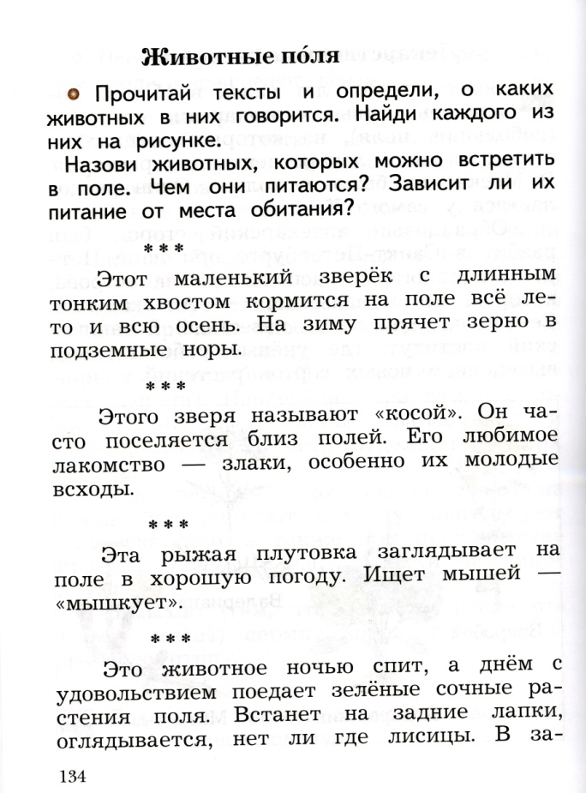
Формирование смыслового чтения
Постановка цели чтения до его начала
Читательская деятельность формируется на основе МОТИВА
(С какой целью необходимо прочитать текст?)

Slide 57
Какова в связи с этим задача педагога?
Взаимодействие с учащимся должно быть направлено не на внушение готовых правил как образец для копирования, а на организацию совместной деятельности по построению способов действий, алгоритма действий, т.е организацию учебно-познавательной деятельности ученика.
57

Slide 58
Для достижения этого необходимо осознание
следующих положений:
Ученик- субъект деятельности, т.е. ответственен за ее успешность;
только в процессе такой деятельности осуществляется самоизменение ребенка;
ученик, осваивая различные способы действий, тем самым осваивает принципы построения конкретной деятельности, ее сущностные характеристики.
58

Slide 59
Делаем выводы:
Вовлечение младших школьников в активную учебно-познавательную деятельность
Практическую задачу переводим в учебную;
Больше внимания уделяем моделированию;
При проектировании и анализе зафиксировать и конкретизировать планируемые результаты (учёт особенностей детей, этапа обучения, темпа изучения материала, раздела курса);
Учим выполнять различные по форме и виду предъявления задания;
Чётко осознаём, что формирует и развивает (проверяет) каждое задание.

Slide 60
Контроль и оценка:
Требования:
Предъявляются задания на самоконтроль и самооценку.
Контроль учителя: в процессе деятельности аналитический, в конце урока- оценочный.
Используются специальные задания на поиск ошибки.
Предшествующий учебной деятельности диалог : «Какие могут встретиться трудности и как мы будем их преодолевать?»

Slide 61
как объект
контроля
контроль
и оценка
учителя
ученик
как субъект
контроля
самоконтроль
самооценка

Slide 62
Динамика контроля (самоконтроля) результата выполнения задания Задания на поиск ошибки
1 этап: указано место ошибки (ошибка подчеркнута)
2 этап: указано количество ошибок или их характер
3 этап: даны «ключи» к проверке
4 этап: нахождение ошибок

Slide 63
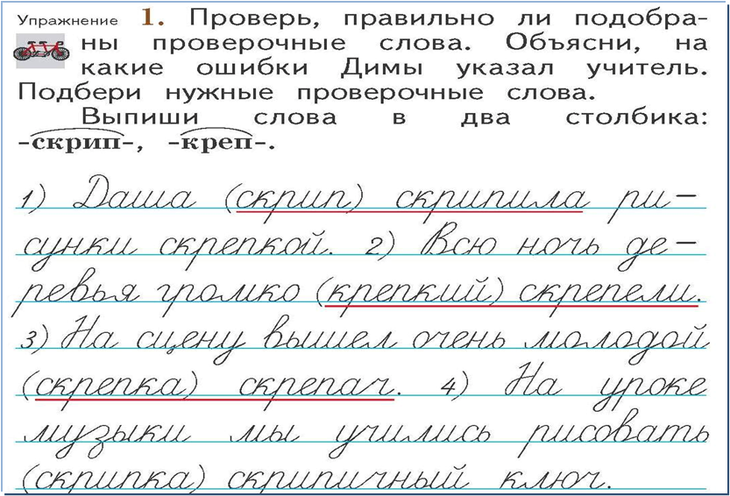
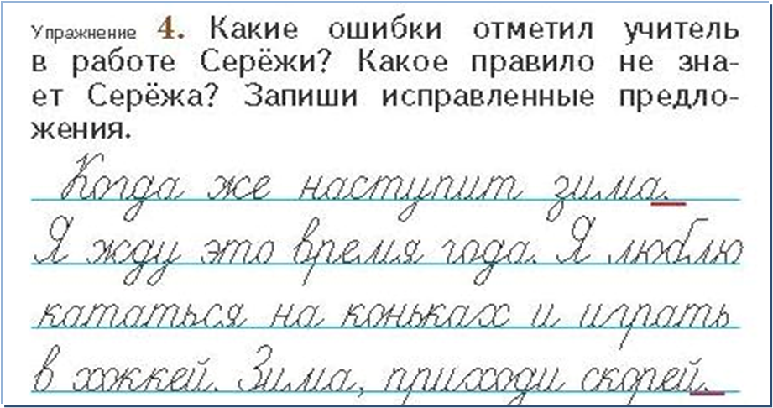
Первый этап
Notes:
1- этап Указание места ошибки, типа ошибки. Часть «работы» ученика выполнена
63

Slide 64
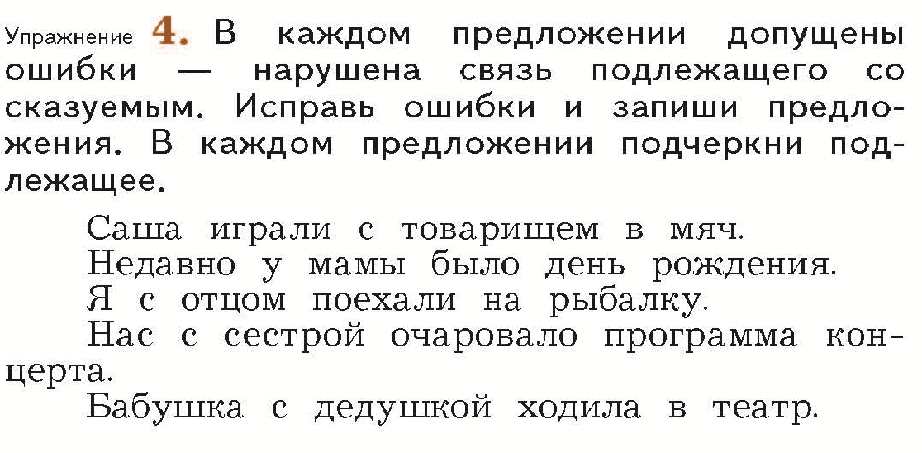
Второй этап
Notes:
2-й этап: Задания с указанием количества и качества ошибок
64

Slide 65
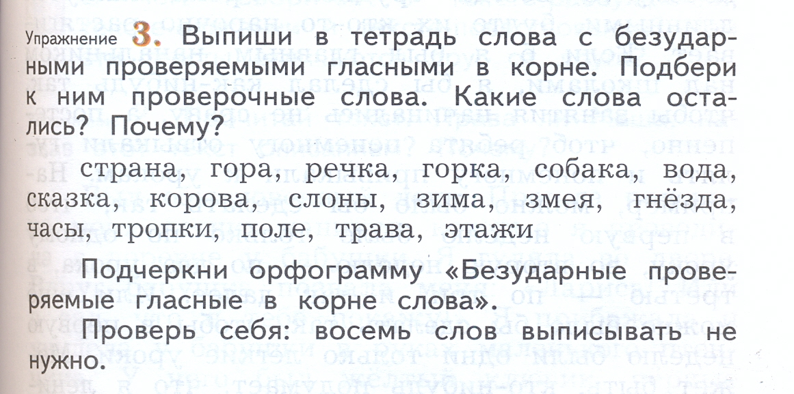
Третий этап
Notes:
3 этап: даны ключи к проверке.
65

Slide 66
Четвёртый этап
Поиск ошибки в собственной или чужой работе и ее исправление
Notes:
66

Slide 67
Формирование самооценки правила:
Применять индивидуальные эталоны, никогда (!) не сравнивать ребёнка с другими, а только с ним самим;
выбирать только те задания, где существует объективный однозначный критерий оценивания (например, количество звуков в слове), а не выбирать те, где неизбежна субъективность оценки (например, красота написания буквы);
критерии оценивания должны быть предметом договорённости между учителем и учениками;
самооценка ребёнка должна предшествовать оценке учителя.

Slide 68
Формирование самооценки способы:
Создание для детей ситуации успеха;
проявление эмоциональной поддержки;
использование разнообразных форм работы, требующих самооценки;
предоставление ребёнку возможности оценить себя положительно (возможность делать то, чем он может гордиться;
предоставление ребёнку возможности делать выбор (разноуровневые задания)
*Самооценка- обязательный элемент деятельности младшего школьника

Slide 69
Формирование самооценки формы работы:
1. Фронтальная самооценка (устный приём):
Какую работу мы сейчас выполняли?
Чему научились?
Кто с работой справился легко?
Кому пока трудновато?
Кто или что помогало вам справиться с работой?
Кто доволен сегодня своей работой?
*Самооценка- обязательный элемент деятельности младшего школьника

Slide 70
Формирование самооценки формы работы:
2. Индивидуальная самооценка
Что тебе нужно было сделать?
Ты всё сделал правильно, или были недочёты?
Ты всё сделал сам или с чьей-то помощью?
*Самооценка- обязательный элемент деятельности младшего школьника

Slide 71
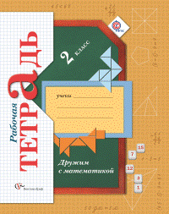
ДРУЖЙ Кочурова Е.Э. 2 класс: рабочая тетрадь

Slide 72
Notes:
Выход на характер ошибки : сравни схемы; сравни слова;

Slide 73
Формирование самооценки формы работы:
Уже в 1 классе предлагаются варианты «письменной» самооценки: детям нужно оценить
качество выполнения отдельного задания:
Раскрась цветочек, если работа выполнена правильно.
Оцени свою работу: раскрась нужный смайлик.
Сверь свой результат с правильным. Оцени свою работу, поставь себе баллы («стоимость» задания от 5 до 7 баллов)
*Самооценка- обязательный элемент деятельности младшего школьника

Slide 74
Формирование самооценки формы работы:
В дальнейшем полезны и эффективны следующие варианты «письменной» самооценки- оценивание в соответствии с предложенным набором критериев:
Вариант 1.
быстро, правильно и самостоятельно;
правильно, но медленно;
правильно, но с помощью других;
быстро, но неправильно.
Вариант 2.
работа выполнена самостоятельно;
потребовалась помощь взрослых;
пришлось заглянуть в ответы.

Slide 75
Формирование самооценки формы работы:
Вариант 3.
- не знаю, прошу помощи;
- сомневаюсь, не уверен;
- знаю, умею, могу помочь другим.

Slide 76
Формирование самооценки формы работы:
Вариант 4.
После выполнения определённого объёма учебной работы или учебного задания учитель просит нарисовать на полях «смайлик»:
задание выполнено верно;
задание выполнено неверно или вообще не выполнено;
задание выполнено не в полном объёме или правильность выполнения вызывает сомнение у ребёнка

Slide 77
Вариант 5.
Начиная со 2 класса можно предлагать следующие варианты организации работы:
Самооценка и самостоятельное исправление своих ошибок.
«Дружим с математикой»
2, 3, 4 класс
Закрасьте: Ученик:
красным – задание выполнил правильно;
желтым – сомневаюсь в правильности решения.
Учитель:
красным – задание выполнил верно;
желтым – допущена ошибка (ошибки), постарайся её найти.
 | №16 | №17 | №18
Ученик
Учитель
77

Slide 78
Формирование самооценки формы работы:
Вариант 6.
После выполнения задания предлагается заполнить таблицу «Мои достижения», поставив знак «+» в одну из трёх колонок:
№ задания | Выполняю задание правильно и самостоятельно с первого раза | Выполняю задание после того, как, столкнувшись с трудностями, знакомлюсь с ответом и комментарием | Не могу понять, как выполнить задание, даже после того, как знакомлюсь с ответом. Мне необходима дополнительная работа с заданиями такого типа.
1 | +
2

Slide 79
Формирование самооценки формы работы:
Вариант 7.
«Дорожка успеха» («Лесенка успеха»)
Не знаю | Знаю и понимаю | Понимаю и могу применить | Могу научить другого

Slide 80
Формирование самооценки Ученик постепенно приучается сопровождать оценку своей работы следующими комментариями:
«Это я знаю хорошо/ недостаточно хорошо»;
«Мне многое удалось в работе, но в этом вопросе я не совсем разобрался…»
«Чтобы не испытывать затруднения, я должен сделать…»

Slide 81
Формирование самооценки В процессе выполнения работы учитель поддерживает позитивный настрой учащихся:
«У тебя это обязательно получится…»
«Это очень важно…»
«Именно ты и мог бы выполнить это дело…»
«И это вовсе не сложно. Даже если…не получится, ничего страшного…»
«Я уверен, что ты не забудешь про…»
«Вот это… получилось прекрасно!»
При оценке выполненной работы учитель может выделить какую-то её деталь, именно её объявить удачной, оригинальной, яркой, необычной.

Slide 82
Интегрированная работа на основе нескольких предметов, оценивающая метапредметные результаты, связанные с учебной деятельностью и с развитием мышления.
Тестовые задания составлены таким образом, чтобы одновременно выяснялась и сформированность учебных умений – умения воспринимать учебную задачу, контролировать и корректировать собственные действия по ходу выполнения задания, использовать свои знания в новой, нестандартной ситуации.

Slide 83
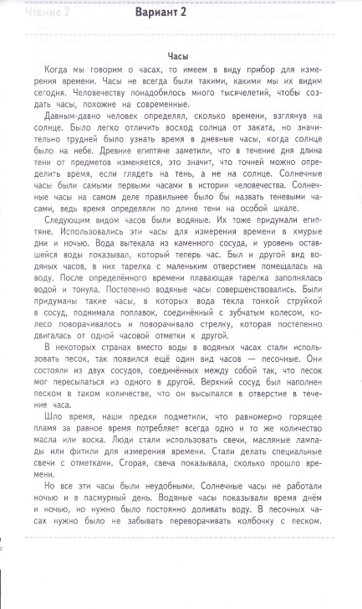
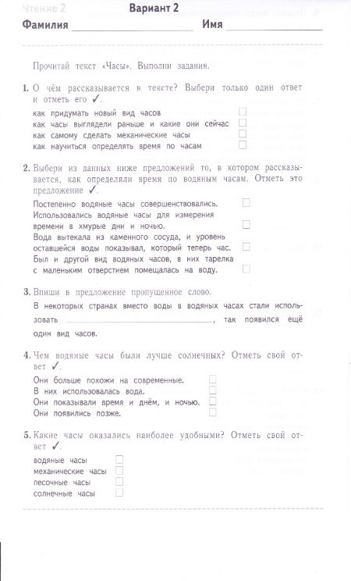
Проверочные
тестовые работы
3класс
Руководство для учителя
Руководство по проведению
тестовой работы
Оценивание
тестовых работ

Slide 85
Педагогическая диагностика
«Педагогическая диагностика. Русский язык. Математика»
(Л. Е. Журова, Евдокимова А.О., Кузнецова М.И., Кочурова Е.Э.)
Предлагаемая в пособиях система диагностических работ позволит определить уровень сформированности предметных знаний и умений по математике и русскому языку, а также универсальных учебных действий;
отследить динамику индивидуального продвижения учащегося.
Результаты диагностики служат основой для принятия обоснованных педагогических решений о дальнейшем ходе обучения.

Slide 86
Три уровня усвоения содержания
Пример из педагогической диагностики 2 класс середина года
1. Прочитай предложения. В □ рядом с правильными предложениями поставь +.
□ В русском языке все согласные имеют пару по твёрдости – мягкости.
□ В русском языке не все согласные имеют пару по твёрдости – мягкости.
□ В русском языке звуки [ш] [ж] [ц] всегда твёрдые, у них нет мягкой пары.
□ В русском языке звуки [й’] [ч’] [щ’] всегда мягкие, у них нет твёрдой пары.
2. Поставь + в □ рядом со словами, в которых все согласные звуки мягкие.
□ зелень □ дорога □ жить
□ чаща □ цель □ гений
3. В языке «Крокс», так же как и в русском языке, нет отдельных букв для парных по твёрдости - мягкости согласных. Догадайся, как обозначается твёрдость и мягкость согласных звуков в языке «Крокс». Запиши несколько слов по правилам «крокского» языка.
м*ач* - мяч м۷ал*ч*ик۷ - мальчик
вата - ____________________, тётя - ____________________,
чижи - ___________________, осень - ___________________
Как ты думаешь, каких букв нет в языке «Крокс»?
_________________________________________________
воспроизведение знаний
применение знаний в знакомой ситуации
применение знаний в незнакомой ситуации

Slide 87
Notes:
сравнение ребенка только самого с собой на разных этапах его развития;
сравнение результата труда с образцом: с обязательным выделением, подчеркиванием успехов;
рассмотрение ошибки с точки зрения ее познавательного значения и преходящего характера.
ученику важнее видеть,
что и почему (за счет чего) у него получается, чем убеждаться в том, что не получилось;
развернутая содержательная оценка с подчеркиванием достижений помогает
почувствовать уверенность в своих возможностях,
понять, что именно нужно еще освоить, а значит - пробудить учебно-познавательную мотивацию.

Slide 88
УМК«НАЧАЛЬНАЯ ШКОЛА ХХI ВЕКА»
Высокие результаты!
Моделирующая
деятельность
Дифференцированное
обучение
Проблемно-
поисковая
деятельность
Notes:
88

Slide 89
Роль и место электронных форм учебников в проектировании современного урока: опыт, проблемы и пути решения. Новые возможности платформы Lecta.

Slide 90
Что такое LECTA?
Образовательная платформа LECTA предназначена для распространения и использования электронного образовательного контента в общеобразовательных учреждениях Российской Федерации.
LECTA объединяет механизм реализации электронных форм учебников с дополнительными сервисами, направленными на отработку практических навыков и умений у школьников.
Notes:
Цифровая революция происходит ошеломляющими темпами, и цифровые технологии умножают пути получения знаний и диверсифицируют подходы к обучению, предоставляют новые возможности построения образовательного процесса.

Slide 91
LECTA — единая цифровая образовательная платформа
Корпорации «Российский учебник»
Конструктор презентаций
… новые возможности в 2017 году
https://lecta.ru/
Образовательные
сервисы:
https://lecta.ru/atlasplus
https://lecta.ru/lingua
Электронная
форма учебника
(ЭФУ)
Дистанционные
онлайн-курсы
https://lecta.ru/kursy_online
Формирование
комплектов,
выдача ЭФУ
Работа с ЭФУ
в приложении LECTA
https://lecta.ru/lectainfo
или на странице https://lecta.ru/mybooks
Каталог, заказ, покупка ЭФУ для физических
и юридических лиц

Slide 92
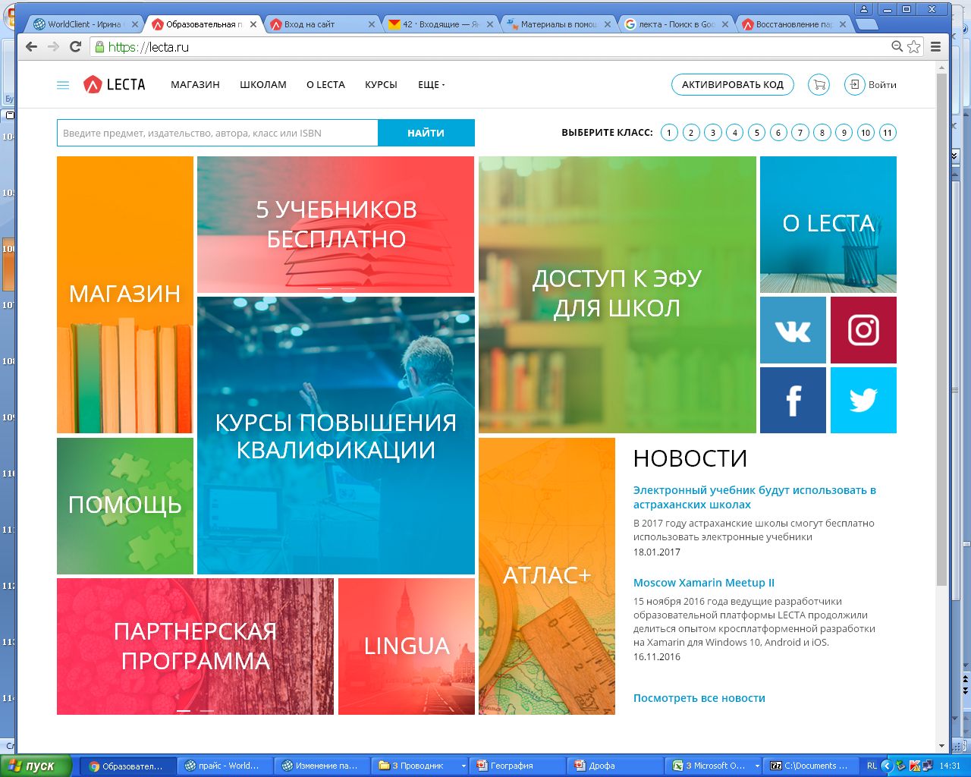
Образовательная платформа LECTA
www.lecta.ru

Slide 93
LECTA сегодня
КЛАССНАЯ РАБОТА
КОНТРОЛЬНАЯ РАБОТА
ТРЕНАЖЕРЫ
ЭФУ
КУРСЫ

Slide 94
2017-2018:
Новые возможности

Slide 95
ШКОЛЕ? — КНИГОВЫДАЧА
БЕСПЛАТНО ПОПРОБОВАТЬ 5 УЧЕБНИКОВ
Зарегистрируйтесь на сайте www.lecta.ru или в приложении LECTA
Введите код активации «5books» на сайте или в приложении
Выберите любые ПЯТЬ учебников в электронной форме из каталога
www.lecta.ru

Slide 97
Модели организации образовательного процесса с использованием ЭФУ
Использование на уроке во фронтальном режиме
(предполагается наличие в классе проектора и интерактивной доски)
Notes:
Модель использования ЭФУ в условиях конкретной образовательной организации зависит от ряда факторов:
Материально- технического обеспечения учебного процесса;
Целей, задач и ожидаемых результатов применения;
Наличия необходимых профессиональных компетенций у педагогов.
С точки зрения материально-технического обеспечения наиболее распространённой моделью использования ЭФУ является фронтальный режим.
Необходимо лишь организовать рабочее место педагога: настольный компьютер или ноутбук, проектор или интерактивная доска. При этом дети по-прежнему работают с печатными учебниками. При этом у педагога появляется возможность повысить эффективность привычных форм и методов обучения за счёт использования мультимедийных и интерактивных элементов электронного учебника. Расширение информационного пространства позволяет увеличить возможность для организации продуктивной деятельности учащихся на различных этапах урока.
На этапе входного контроля и актуализации ранее изученного материала возможно использование тестов и тренажёров. Для организации повторения педагог может вызвать одного из учеников для выполнения задания, другого при необходимости попросить внести исправления. По итогам выполнения задания можно использовать автоматическую проверку. Организуя фронтальный опрос, педагог может самостоятельно выполнять задания, основываясь на ответах детей.
Ресурсы ЭФУ можно активно использовать и на этапе целеполагания, обеспечивая мотивацию к изучаемому материалу. Демонстрация анимационных или видеофрагментов в начале урока может помочь в выдвижении гипотезы.
Сервис «Классная работа» позволяет педагогам оптимизировать процесс подготовки к урокам, при этом добиться большей наглядности.
Визуализация и аудиосопровождение позволяет обеспечить более эффективное восприятие учебного материала.
На этапе закрепления, оценки результатов, рефлексии учитель может воспользоваться разнообразными тренажёрами ЭФУ.
ПРИМЕР: ОБУЧЕНИЕ ГРАМОТЕ. ЗНАКОМСТВО С БУКВАМИ (Букварь)

Slide 98
Модели организации образовательного процесса с использованием ЭФУ
Использование на уроке во фронтальном режиме
(предполагается наличие в классе проектора и интерактивной доски)
Организация образовательного процесса на основе модели смешанного обучения «Перевёрнутый класс»
Notes:
Модель смешанного обучения «Перевёрнутый класс» позволяет изменить традиционный подход к уроку. Эта модель предполагает чередование очного (с педагогом) и электронного (с помощью компьютера) обучения.
Перевёрнутый класс- образовательная модель, в которой учебная деятельность на уроке при изучении нового материала и дома для отработки умений и навыков представлены наоборот. Может применяться для организации дистанционного и надомного обучения.
При организации такой модели учитель должен позаботиться о том, чтобы цели выполнения домашнего этапа работы были:
понятны ученикам,
Достижимы с учётом имеющихся ресурсов, времени, сформированности необходимых умений и навыков учащихся;
Конкретными (сформулированными в виде требований к деятельности учеников);
Обладать чёткими сроками выполнения
ПРИМЕР: ОКРУЖАЮЩИЙ МИР, 4 КЛАСС. ТЕМА: КРОВЕНОСНАЯ СИСТЕМА
Анимационный ролик позволяет расширить и дополнить материал учебника.
Особую роль в организации образовательного процесса по модели «Перевёрнутый класс» играет сервис «Классная работа».
Также тренажёр как эффективный инструмент самопроверки. Выполнение заданий позволяет проверить уровень первичного усвоения учебного материала, а затем перейти к выполнению упражнений.
При планировании такой работы педагогу необходимо помнить о необходимости соблюдение норм СанПин- нормирование нагрузки на зрение при работе с электронными устройствами.
Реализация данной модели может помочь педагогу как организовать при необходимости дистанционное обучение, так и более эффективно использовать время урока.
Учителю стоит помнить о том, что активные методы организации учебного процесса способны сделать его не только эффективным, но и увлекательным.
Обучение на основе модели смешанного обучения поможет педагогам перейти от роли ретранслятора к роли наставника, освободить время занятий в классе для индивидуальной работы с детьми, при этом воспитывая в учениках самостоятельность и ответственность за результат обучения.

Slide 99
Модели организации образовательного процесса с использованием ЭФУ
Использование на уроке во фронтальном режиме
(предполагается наличие в классе проектора и интерактивной доски)
Организация образовательного процесса на основе модели смешанного обучения «Перевёрнутый класс»
Организация образовательного процесса на основе модели смешанного обучения «Смена рабочих зон»
Notes:
Модель смешанного обучения «Смена рабочих зон» позволяет организовать работу на уроке даже в том случае, если количество электронных устройств в классе меньше числа обучающихся. Для организации учебного процесса по данной модели используются устройства мобильного или компьютерного класса. Класс делится на несколько зон. Каждая рабочая зона имеет конкретное назначение и оснащение в соответствии с предусмотренной в ней деятельностью обучающихся.
В начальной школе рекомендуется выделять 4 зоны:
Зона работы с компьютером (просмотр видеофрагмента, работа с тренажёром)- выдвижение гипотезы. Также можно использовать для организации самоконтроля учащихся (контрольные тренажёры в конце изучаемой темы)
Зона работы в группах или парах (работа с учебником, словарём, справочником)- подтверждение или опровержение гипотезы
Зона работы с педагогом. Педагог предлагает учащимся озвучить собственное объяснение, помогая (при необходимости) его скорректировать. Учащиеся обмениваются мнениями, формулируют выводы. Педагог корректирует формулировку, организует подведение итогов, рефлексию.
Зона отдыха обучающихся (для выполнения упражнений, в том числе для профилактики утомления глаз).
Время работы в каждой из зон не должно превышать 10 минут. Это позволяет обеспечить смену видов деятельности и чётко нормировать непрерывную продолжительность работы обучающихся с электронным устройством.
Количество и назначение рабочих зон на уроке, а также формы деятельности могут меняться в зависимости от специфики изучаемой темы и конкретных образовательных целей.
Для организации такой работы может быть использован маршрутный лист с краткой инструкцией.
Эта модель позволяет:
сделать урок насыщенным и динамичным,
использовать электронные устройства на уроке даже в случае их ограниченного количества;
Четко нормировать время работы школьников с электронными устройствами;
Предлагать разноуровневые задания разным группам учащихся, соблюдая идею дифференцированного подхода.

Slide 100
Модели организации образовательного процесса с использованием ЭФУ
Использование на уроке во фронтальном режиме
(предполагается наличие в классе проектора и интерактивной доски)
Организация образовательного процесса на основе модели смешанного обучения «Перевёрнутый класс»
Организация образовательного процесса на основе модели смешанного обучения «Смена рабочих зон»
Организация образовательного процесса на основе модели смешанного обучения «1 ученик- 1 компьютер»
Notes:
Модель смешанного обучения «1 ученик- 1 компьютер» позволяет применять практически любые варианты организации образовательного процесса, развивать навыки учащихся по работе с современными способами поиска, преобразования, создания информации и выстраивать коммуникации с педагогом и сверстниками для решения учебных задач.
Использование персональных устройств с загруженным комплектом электронных форм учебников позволяет более чем вдвое снизить вес портфеля, избегая чрезмерной нагрузки на опорно-двигательную систему ребёнка.
Использование школьниками персональных электронных устройств позволяет говорить об индивидуализации образования. Индивидуализация основана на возможности самостоятельного выбора обучающимися форм, темпа работы, объёма и типа учебных материалов.
Электронная форма учебника помогает обеспечить вариативность форм учебных материалов- наряду с текстом она содержит мультимедийные и интерактивные элементы. Например, в учебниках по литературному чтению учащиеся могут работать с аудиоверсиями литературных произведений, узнавать значения незнакомых слов.
В формировании навыка смыслового чтения важную роль играет возможность делать закладки, создавать заметки и комментарии к прочитанному, осуществлять поиск по ключевому слову

Slide 101
Rosuchebnik.ru (drofa-ventana.ru) методическая помощь по каждому предмету учебного плана и учебнику издательской группы
Всю методическую помощь мы собрали на одной странице:
Подключайтесь к вебинарам авторов пособий, методистов и учителей-практиков
Делитесь своим опытом и изучайте опыт коллег на открытых уроках
Скачивайте методические материалы и рабочие программы
Читайте интервью с авторами и рекомендации по работе с учебниками
Узнавайте состав УМК
Участвуйте в акциях, конкурсах
101
Notes:
101

Slide 102
Система методической работы (ОЧНО И ДИСТАНЦИОННО)
Требования образовательных стандартов всех уровней
Сайт Корпорации РУ
Образовательный портал LECTA
Вебинары
Взаимодействие Корпорации РУ
и участников образовательных отношений
Семинары
Конференции
Онлайн видеоконференции
Профессио-нального
мастерства
Очная форма
Конкурсы
Курсы повышения квалификации
Очно- заочная форма
Для обучающихся
Дистанционная школа учителей
Олимпиады
Страна с великой историей
Педагогическая экспедиция;
полевой практикум
Проекты
Страна читающая
Обмен опытом
Тьюторское сопровождение
Школа ,открытая инновациям
Страна
невыученных уроков
Информационно-методические бюллетени
Профессиональные сообщества
ИОС современной школьной библиотеки
Страна экологических троп
Notes:
Мы ничего не добьемся в школе, если не пропустим мысли через голову учителя.
К.Д. Ушинский
Есть довольно известное выражение «Мало написать хорошую симфонию, надо еще найти оркестр, который сможет ее исполнять».

Slide 103
Социальные образовательные проекты Корпорации «Российский учебник»
ПРОЕКТЫ:
Страна читающая страначитающая.рф
Страна с великой историей странавеликая.рф
Страна невыученных уроков drofa-ventana.ru/vneuroka
Страна экологических троп
УМК «История России» history.drofa-ventana.ru
Электронные формы учебников (ЭФУ) lecta.ru
Информационно-образовательная среда современной школьной библиотеки
Школа, открытая инновациям https://drofa-ventana.ru/l/innoschool/
Электронные книги ЛитРес litres.ru
Аудиокниги elkniga.ru
Проект «ДРОФА – Новая школа»:
учебное оборудование, наглядные пособия, учебное ПО,
в т.ч. для инклюзивного образования
Notes:
Из Послания Президента РФ В.В. Путина Федеральному Собранию (1 декабря 2016 год) :
….нужны проекты в театре, кино, на телевидении, музейных площадках, в интернете, которые будут интересны молодым людям, привлекут внимание молодёжи к отечественной классической литературе, культуре, истории.
- В школе нужно активно развивать творческое начало, школьники должны учиться самостоятельно мыслить, работать индивидуально и в команде, решать нестандартные задачи, ставить перед собой цели и добиваться их, чтобы в будущем это стало основой их благополучной интересной жизни.

Slide 104
российский учебник –
детям россии

Slide 105
?

Slide 108
Благодарю за внимание!
Контакты для связи:
Ольга Николаевна Комарова
8-903-012-92-85
u122tv@list.ru
Komarova.ON@rosuchebnik.ru

